Slide 1


Atrapa la tarta

Slide 2
Vamos a crear nuestro primer juego en el que tendremos que coger la comida que esta protegida por los gatos

Slide 3
Instrucciones
(Controla el movimiento del ratón con las teclas flecha derecha, izquierda, arriba y abajo para esquivar a los gatos y capturar el mayor número posible de porciones de tarta.)

Slide 4
Para comenzar, si no tienes un usuario en la web de Scratch deberías crearte uno, de forma que puedas guardar tus juegos y creaciones para editarlos en el futuro, compartirlos con la comunidad, recibir comentarios y valoraciones, etc. Una vez que hayas iniciado sesión, pincharemos en la sección Crear de la web para comenzar un nuevo proyecto.

Slide 5
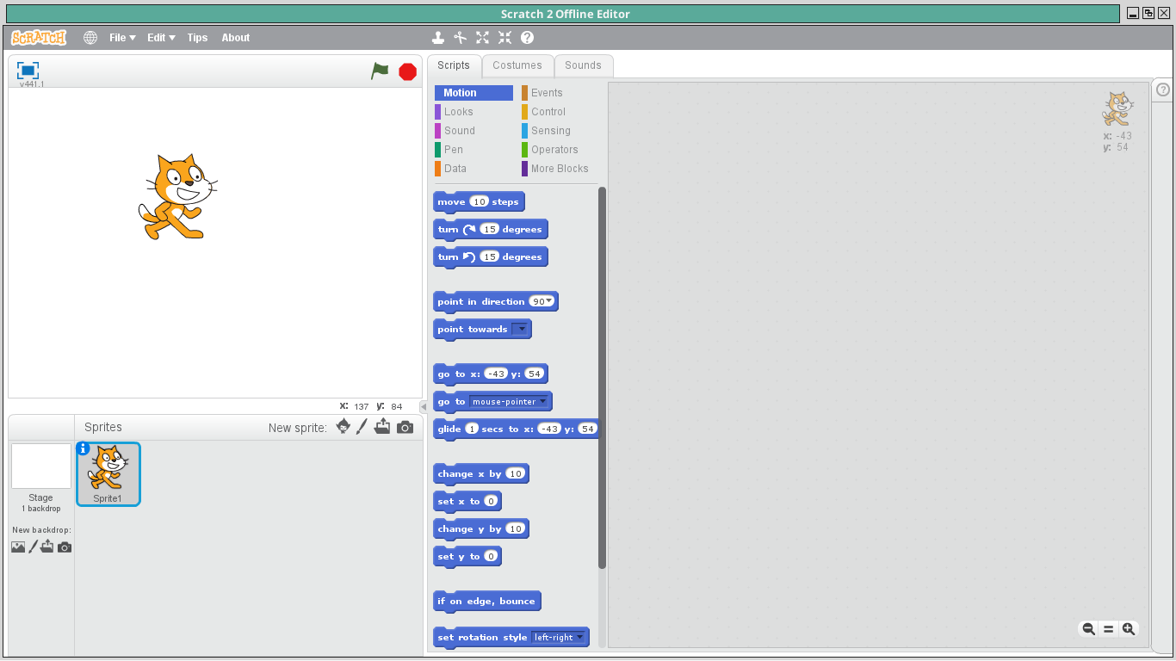
Seleccionando personajes
En primer lugar, seleccionamos nuestro gato.

Slide 6

El protagonista (si queremos otro)
A continuación vamos a añadir un personaje, para lo que pulsaremos sobre el botón Nuevo Objeto (New Sprite): Elegir un objeto desde la biblioteca. Navegaremos por la biblioteca hasta la sección de Animales y elegiremos el ratón.

Slide 7
Primeros pasos
Ahora vamos a proceder a escribir los programas que controlarán los movimientos del personaje. Lo primero que debe hacerse siempre con un personaje es indicarle lo que debe hacer cuando comience a ejecutarse el videojuego. Así que vamos a crear un programa que indique cuál es la posición de la pantalla en la que el ratón debe aparecer cuando comience una partida.

Slide 8
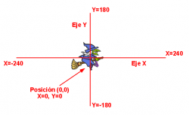
Tal y como se muestra en la imagen, la posición horizontal de los personajes se controla con la variable x del eje de coordenadas y su posición vertical se controla con la variable y, teniendo como referencia que el centro de la pantalla es la posición (0,0).

Slide 9
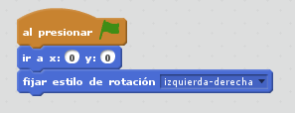
De esta forma, si queremos que el ratón aparezca siempre en el centro de la pantalla (pos x = 0, pos y= 0) al comenzar la partida, podemos incluir los siguientes bloques:

Slide 10
Fijaros en que hemos aprovechado para incluir un bloque que marca la forma en que el ratón se moverá por la pantalla, indicando que solamente debe rotar de izquierda a derecha, con el objetivo de que el personaje no se ponga patas arriba cuando realice un giro.

Slide 11
Controlando el movimiento con los cursores
Para controlar el ratón crearemos un programa para que cada vez que el jugador que esté jugando pulse las flechas de los cursores (izquierda, derecha, arriba o abajo) se modifique la posición del ratón.
Por tanto, cuando el usuario pulse, por ejemplo, la tecla flecha derecha tendremos que aumentar el valor de la coordenada x para que se desplace hacia la derecha. Sin embargo, cuando el juegador pulse sobre la tecla flecha izquierda habrá que reducir el valor de la coordenada x para que se mueva hacia la izquierda. Y, de forma equivalente, tendremos que hacer lo mismo para las posiciones verticales modificando el valor de la coordenada Y.

Slide 12
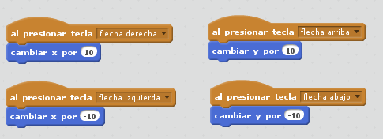
Por tanto, el código que controlaría el movimiento de nuestro ratón sería el siguiente:

Slide 13
Ya tenemos el movimiento de nuestro ratón.
Para darle algo más de realismo vamos a hacer que el ratón mire hacia la izquierda cuando se mueva en esa dirección y que mire hacia la derecha cuando se mueva hacia este otro lado. Para ello , modificaremos ligeramente el código de nuestros programas para incluir un bloque que controla la dirección hacia la que apunta el personaje (90 para mirar a la derecha, -90 para la izquierda).

Slide 14
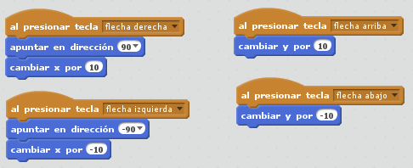

Slide 15
Añadiendo nuevos personajes
Ahora vamos a ponernos a trabajar con los gatos que el ratón debe esquivar para poder seguir jugando. Así que lo primero será importar un nuevo objeto desde la biblioteca.
Buscaremos el gato y lo duplicaremos

Slide 16
Los bucles
El código que controlará el movimiento del gato es muy sencillo, para ello usaremos bucles.
¿Qué es un bucle? Pues un bucle es un conjunto de instrucciones que se repite varias veces. Como nuestro gato va a estar constantemente moviéndose por la pantalla de lado a lado se trata de una situación perfecta para usar un bucle.

Slide 17
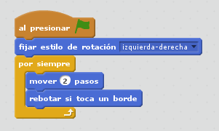
Sencillo, ¿verdad? Lo que indica el programa es que, cuando el jugador pinche en la bandera verde (es decir, cuando comience la partida), lo que debe hacer el gato es:

Slide 18
1. Fijar el estilo de rotación a izquierda-derecha. Como hemos visto, esto significa que cuando gire, tan solo lo hará de forma horizontal y no vertical, para que el gato no se ponga patas arriba.
2. Entra en un bucle que se repite por siempre:
Mueve dos pasos
Comprueba si está tocando un borde. Si es así, rebota.
Vuelve al comienzo del bucle, es decir, vuelve al punto 2.

Slide 19
Los condicionales
Con este código nuestro gato estará constantemente moviéndose por la pantalla.
Ahora vamos a añadir un segundo programa al gato, que se va a encargar de controlar si el gato está tocando al ratón, ya que en ese caso se debe mostrar un mensaje y terminar la partida.
Para ello usaremos de nuevo un bucle repetir por siempre:

Slide 20
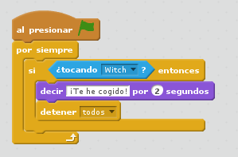
En este código aparece un bloque condicional: si tocando a la ratón entonces… En este tipo de bloques el código interno (en este caso formado por los bloques decir: ¡Te he cogido! y detener todos los programas) solo se ejecuta cuando se cumple la condición, que en nuestro programa es que el gato esté tocando al ratón.

Slide 21
Disfraces
Con el objetivo de darle más realismo al juego vamos a modificar ligeramente el código del gato para que vaya cambiando su apariencia y vaya echando andando. Para ello vamos a usar los disfraces, que se pueden entender como las distintas representaciones de un mismo personaje (algo similar a cuando un actor de una película cambia de vestuario).
Así si nos vamos a la sección de disfraces del gato podemos comprobar que tiene dos disfraces preparados.

Slide 22
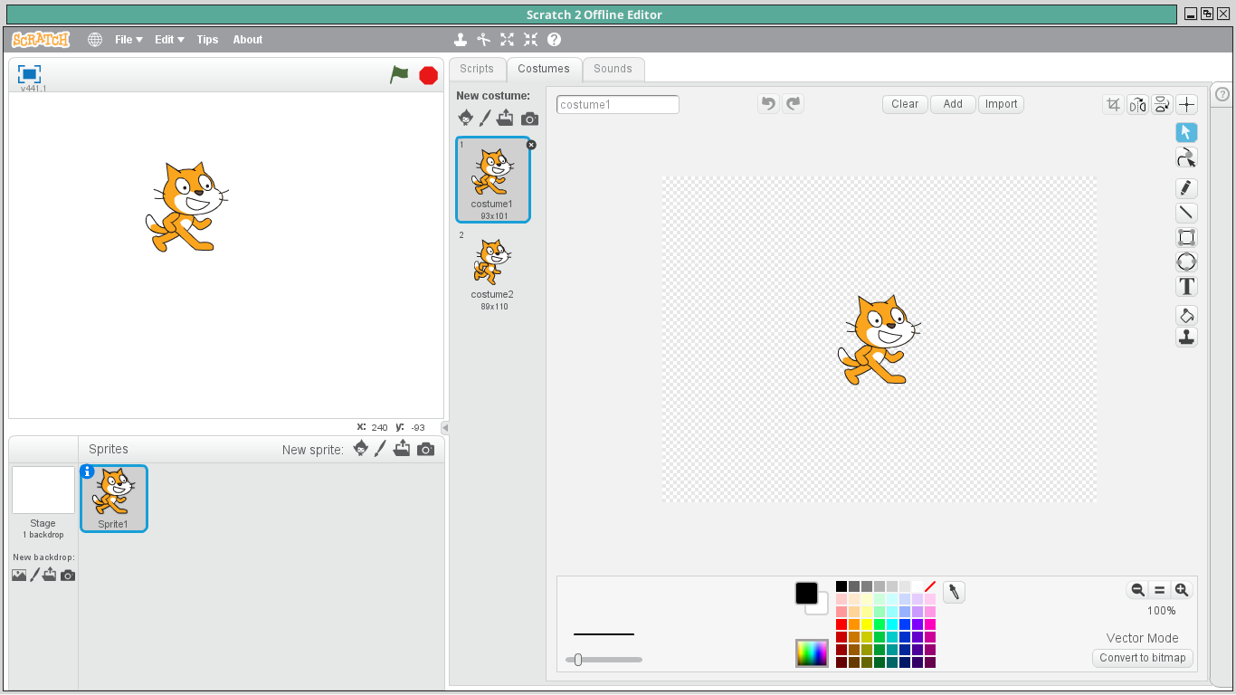

Slide 23
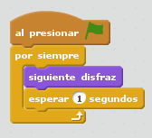
Para indicar al dragón que vaya cambiando de disfraz constantemente podemos utilizar el siguiente bloque, que hace uso de un bucle por siempre, un bloque de cambio de disfraz y un bloque esperar, para que el cambio no sea demasiado rápido:

Slide 24
Duplicando personajes
Una vez que el gato está listo, lo que vamos a hacer es duplicar el objeto para tener otro gato más. Este nuevo gato tendrá exactamente el mismo comportamiento sin tener que volver a escribirlo. Pinchando con el botón derecho sobre el gato en el área de personajes nos aparece la opción “Duplicar”, que crea un nuevo personaje que es una copia exacta con todos sus programas.

Slide 25

Recogiendo recompensas
Para terminar el juego, ahora tenemos que importar el objeto pastel que el ratón tratará de ir cogiendo para sumar puntos:

Slide 26
El comportamiento del pastel que deseamos es el siguiente: queremos que aparezca en un punto al azar de la pantalla y que, cuando sea tocada por el ratón, desaparezca y aparezca en otra posición al azar de la pantalla. Éste es el programa que implementa ese comportamiento:

Slide 27
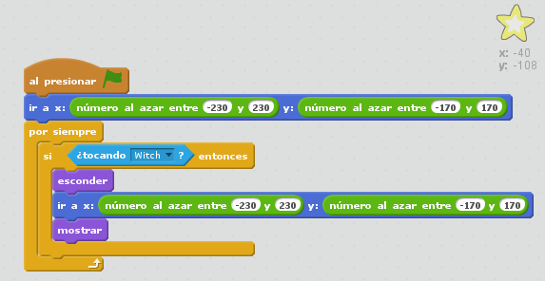

Slide 28
Como se puede comprobar, aparecen de nuevo muchos bloques que ya conocemos: al presionar la bandera verde, bucle repetir por siempre, un bloque condicional para ver si está tocando al objeto ratón.
Quizás el bloque más complejo de entender es el que controla la posición a la que debe moverse la tarta, que es un número al azar entre -230 y 230 para la posición X y un número al azar entre -170 y 170 para la posición Y, lo que hace que la tarta aparezca cada vez en un sitio diferente de la pantalla.

Slide 29
Sumando puntos
Como el objetivo del juego es sumar el máximo número de puntos posibles, es necesario contar con un marcador que se vaya actualizando cada vez que el ratón toque a la tarta.
Para ello debemos irnos a los bloques de la categoría Datos y crear una nueva variable que llamaremos Puntos. Al crear la variable nos aparecerán nuevos bloques que podemos utilizar para actualizar su valor. Así, cuando comience el juego siempre tendremos que darle a la variable puntos el valor 0; y cada vez que el ratón toque la tarta tendremos que modificar su valor para sumar un punto más. Por eso este tipo de bloques, que guardan datos, se llaman variables, porque su valor varía a lo largo de la partida.

Slide 30
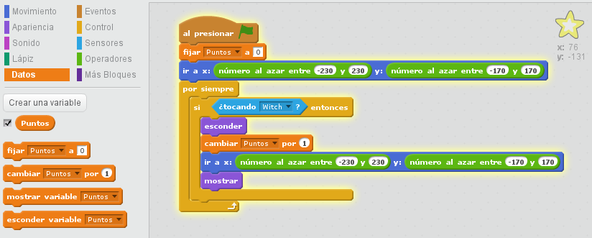

Slide 31
Modificando el fondo
Si has llegado hasta aquí, ¡buen trabajo! Ya tienes tu videojuego listo y funcionando. Aunque quizás, para darle algo más de vistosidad, podríamos modificar el fondo de la pantalla para que se muestre otro más apropiado.
Para ello pulsaremos sobre el escenario (bajo la ventana de objetos), nos iremos a la pestaña Fondos (similar a los disfraces de los objetos pero para el escenario) y pulsaremos sobre el botón Fondo nuevo: Elegir un fondo desde la biblioteca.

Slide 32
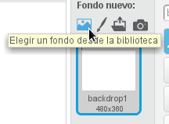

Slide 33
Ahora sí, ¡enhorabuena! Tu videojuego está listo para guardar y compartir con quien quieras a través de la web. ¿A que ha resultado mucho más fácil de lo que se podría esperar en un principio? A partir de ahora, el límite lo marcas tú con tu imaginación.

